Slide 1





Giáo án điện tử
MÔN TIN HỌC
LỚP 5
GV: Vũ Thị Dịu

Slide 2
ÔN BÀI CŨ
Câu hỏi 1: Em hãy trình bày lệnh chèn âm thanh vào bài trình chiếu?
Insert → chọn Sound → chọn Sound from File…

Slide 3




Em hãy chọn đáp án đúng cho câu hỏi sau:
Câu hỏi 2: Biểu tượng nào dùng để chèn âm thanh vào bài trình chiếu?
B.
C. D.

Slide 4
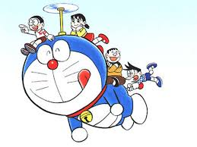


Chủ đề III
THIẾT KẾ BÀI TRÌNH CHIẾU
Bài 4: Chèn đoạn video vào bài trình chiếu

Slide 5

Bài 4: Chèn đoạn video vào bài trình chiếu
Chèn được đoạn video vào bài trình chiếu
Mục tiêu
5

Slide 6

A. HOẠT ĐỘNG CƠ BẢN
- Để chèn đoạn video vào trang trình chiếu em sử dụng lệnh Insert → chọn Movie ( )
→ chọn Movie from File…
- Video là dạng dữ liệu đa phương tiện trong bài trình chiếu
- Nội dung video giúp các em thể hiện ý tưởng của mình một cách sinh động và thuyết phục hơn.

Slide 7
Thực hành
Em soạn bài trình chiếu về tỉnh/ thành phố mà em yêu thích với nội dung gồm 5 trang.
Sử dụng các nguồn thông tin từ internet, sách, báo rồi tóm tắt nội dung các trang theo yêu cầu sau:
Trang 1: Tiêu đề của tỉnh/ thành phố mà em yêu thích, phía dưới tiêu đề ghi họ tên người soạn.
Trang 2: Giới thiệu đặc điểm địa lí, khí hậu.
Trang 3: Giới thiệu đặc điểm kinh tế, xã hội.
Trang 4: Giới thiệu một số địa danh du lịch, văn hóa nổi bật.
Trang 5: Phần kết luận và lời cảm ơn

Slide 8
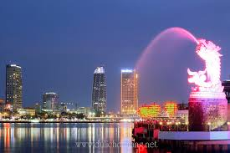
THÀNH PHỐ ĐÀ NẴNG
NgưỜI Soạn: Anh Thư
Người Đọc:Thảo My

Slide 9

Khí hậu ở đây mát mẻ, trong lành. Vào ban đêm có rất nhiều cảnh đẹp. Ánh đèn nhấp nháy như những ngôi sao sáng lấp lánh trên bầu trời.

Slide 10
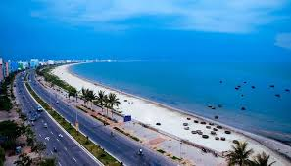
Ở Đà Nẵng có rất nhiều tòa nhà cao, siêu thị và khách sạn được trang trí lộng lẫy, nhiều bãi biển đẹp, nước biển có màu xanh trong vắt.

Slide 11
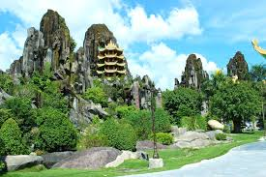
Đà Nẵng là khu du lịch văn hóa lớn nhất thế giới. Là khu du lịch, nghỉ mát được nhiều người biết đến và muốn tới.

Slide 12
CỦNG CỐ
Em hãy chọn đáp án đúng cho câu hỏi sau:
Câu hỏi 1: Biểu tượng nào dùng để chèn video vào bài trình chiếu?
B.
C. D.

Slide 13
CỦNG CỐ
Câu hỏi 2: Em hãy trình bày lệnh chèn video vào bài trình chiếu?
Insert → chọn Movie ( )
→ chọn Movie from File…

Slide 14
CHÈN ĐOẠN VIDEO VÀO BÀI TRÌNH CHIẾU
DẶN DÒ
Về nhà xem lại bài
 Chuẩn bị tiết 2.

Slide 15


Chúc các con
chăm ngoan – học giỏi!
THANKS

